Slide 1
TRƯỜNG TH TRUNG LẬP HẠ
Tuần: 24
Thứ năm ngày 09 tháng 4 năm 2020
Môn Lịch sử
Đường Trường Sơn

Slide 2
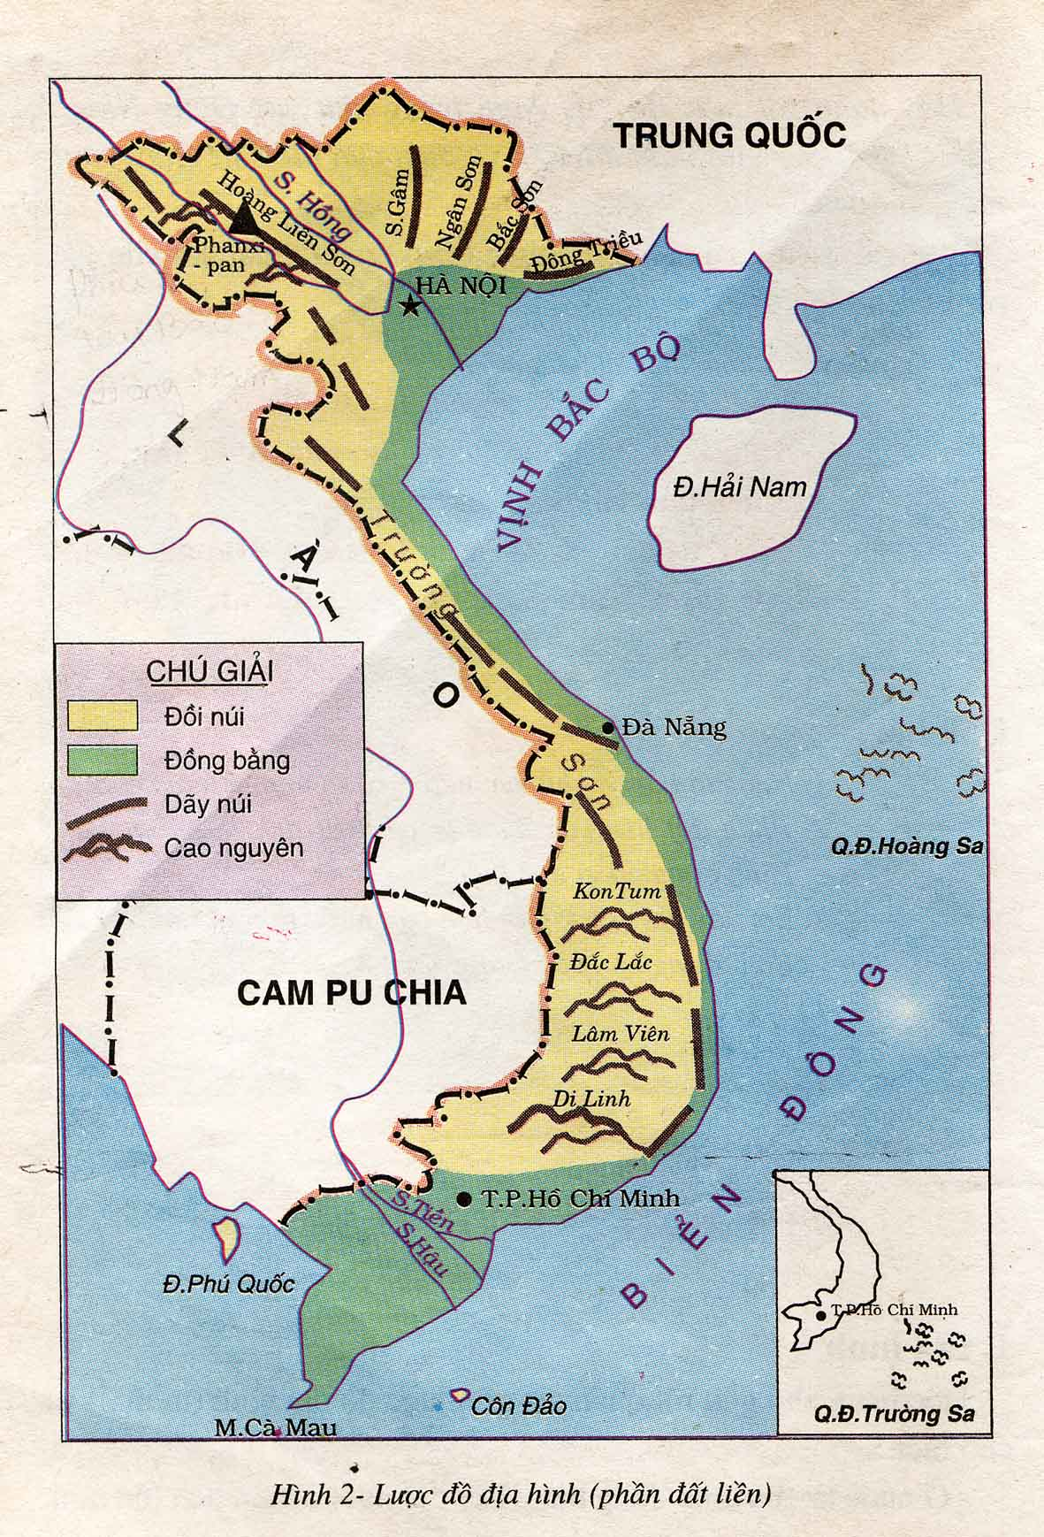

Slide 3
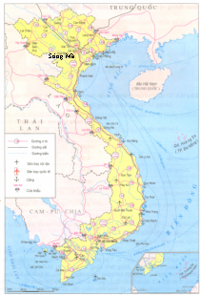

Slide 4
*Thảo luận nhóm đôi
Câu hỏi: Đường Trường Sơn ra đời vào thời gian nào ? Vì sao Trung ương Đảng quyết định mở đường Trường Sơn ?

Slide 5
Ngày 19 - 5 - 1959, Trung ương Đảng
quyết định mở đường Trường Sơn.

Slide 6
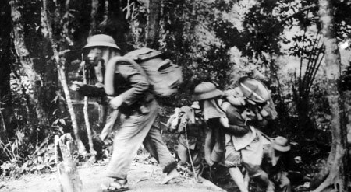
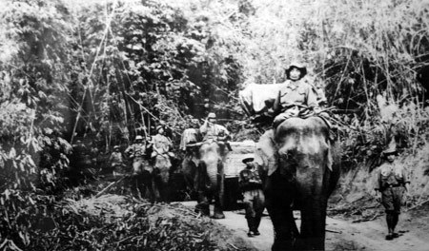
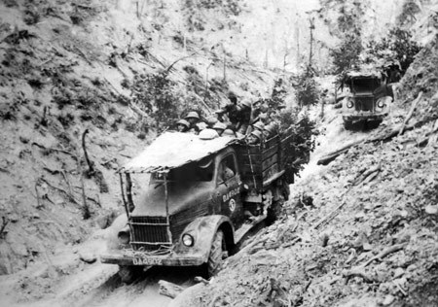
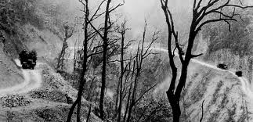

Slide 7
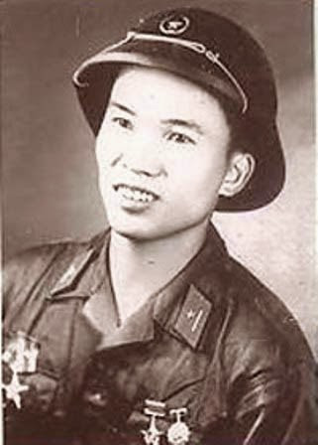
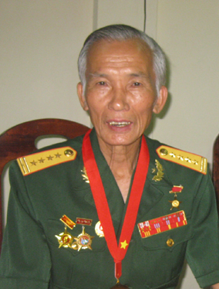
Nguyễn Viết Sinh thời trẻ
Nguyễn Viết Sinh hiện nay

Slide 9
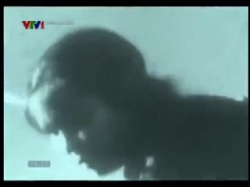

Slide 10
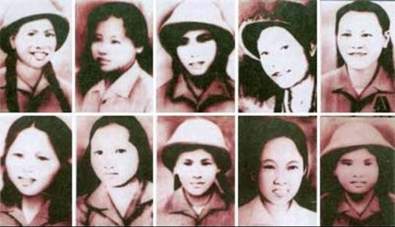
10 cô gái Ngã ba Đồng Lộc

Slide 11
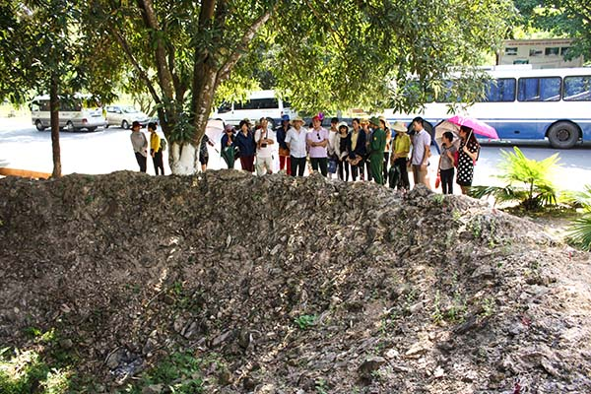
Một góc hố bom nơi 10 nữ thanh niên xung phong hi sinh được phục dựng bên cạnh khu mộ.

Slide 12
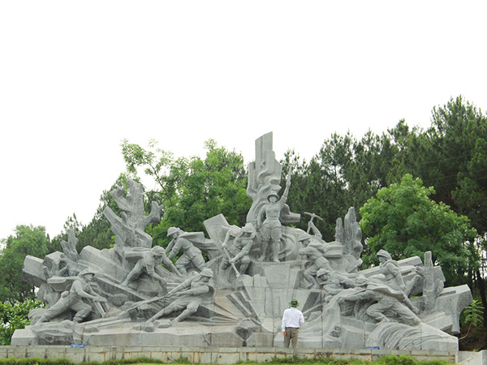
Di tích lịch sử Ngã ba Đồng Lộc

Slide 13
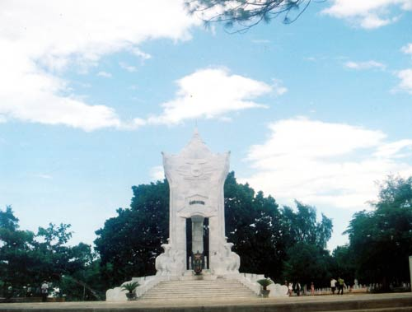
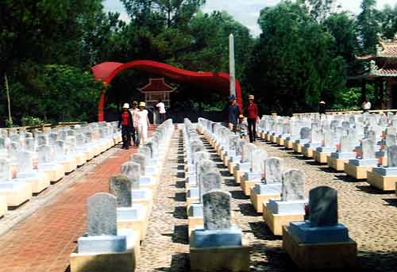
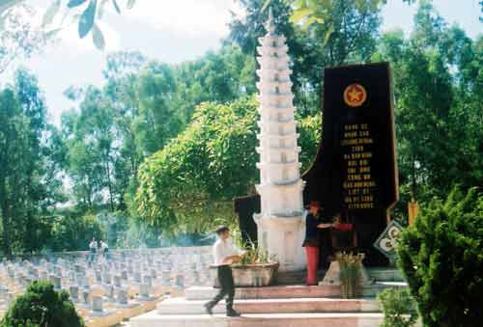
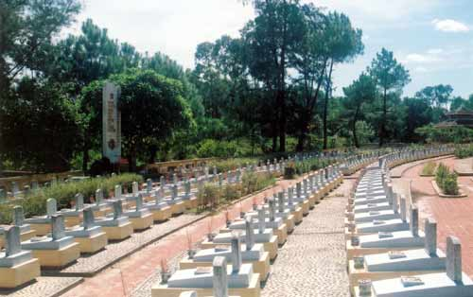

Slide 14
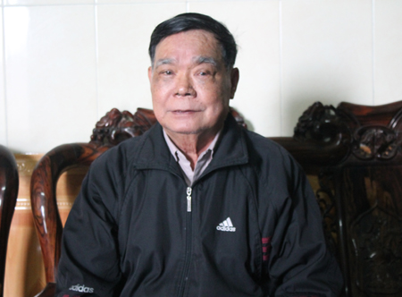
Cựu lái xe Trường Sơn Đoàn Minh Nguyệt

Slide 15
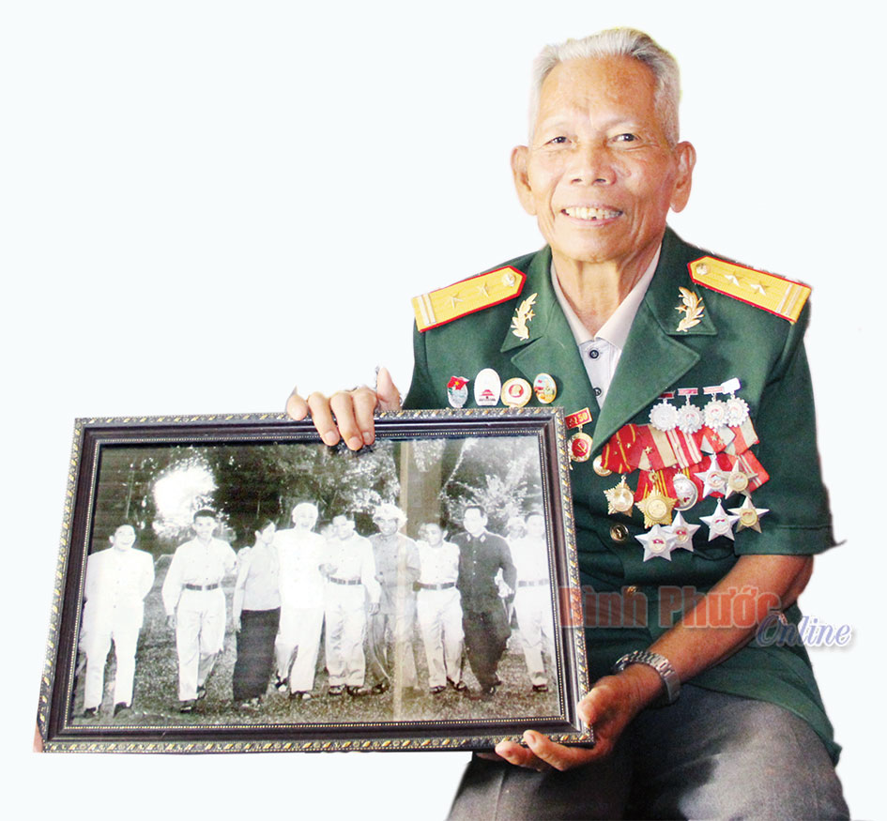
Anh hùng Trường Sơn Hồ Vai và tấm hình vinh dự được chụp với Bác Hồ năm 1965

Slide 16
*Thảo luận nhóm bốn
Câu hỏi: Đường Trường Sơn có ý nghĩa như thế nào đối với cuộc kháng chiến chống Mĩ, cứu nước của dân tộc ta ?

Slide 17
*Ghi nhớ:
Ngày 19 - 5 - 1959, Trung ương Đảng
quyết định mở đường Trường Sơn.
Đây là con
đường để miền Bắc chi viện sức người, vũ khí, lương thực,... cho chiến trường, góp phần to lớn vào sự nghiệp giải phóng miền Nam.

Slide 18
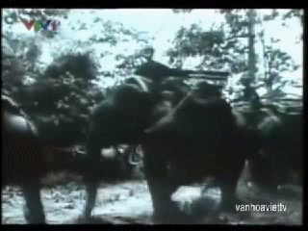

Slide 19
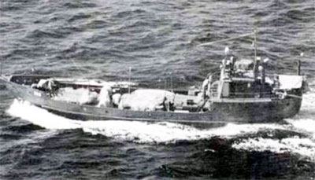
Một con tàu Không số của Lữ đoàn 125 đang trên đường vận chuyển hàng vào Nam.

Slide 20
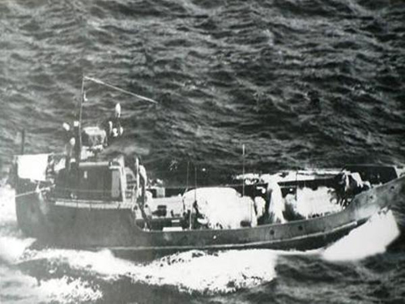
Một trong số những con tàu Không số trong hải trình chi viện cho chiến trường miền Nam.

Slide 21
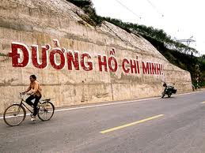
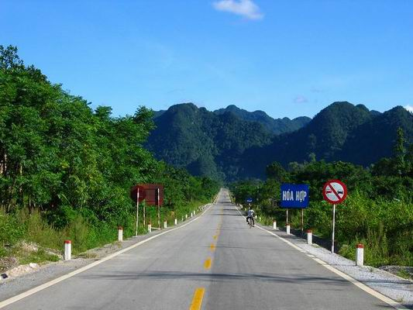

Slide 22
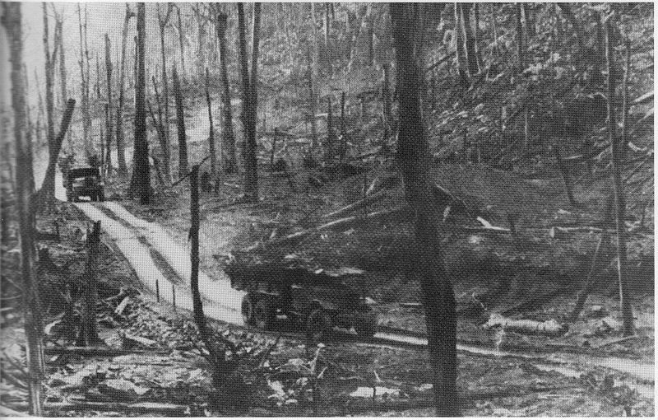
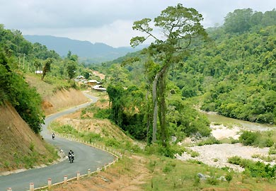

Slide 23
*Ghi nhớ:
Ngày 19 - 5 - 1959, Trung ương Đảng
quyết định mở đường Trường Sơn.
Đây là con
đường để miền Bắc chi viện sức người, vũ khí, lương thực,... cho chiến trường, góp phần to lớn vào sự nghiệp giải phóng miền Nam.

Slide 24






Troø chôi rung chuoâng vaøng

Slide 25

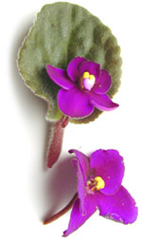
Mỗi câu hỏi có ba kết quả A, B, C. Hãy chọn kết quả đúng nhất. Thời gian suy nghĩ mỗi câu 6 giây

Slide 26
Câu 1: Đường Trường Sơn ra đời vào thời gian nào ?
6
1
5
4
3
2
A. 19 / 5 / 1959
B. 19 / 5 / 1995
C. 15 / 9 / 1959

Slide 27
Câu 2: Đường Trường Sơn còn có tên gọi là gì ?
6
1
5
4
3
2
A.Đường Hồ Chí Minh
B.Đường mòn Hồ Chí Minh
C. Cả A và B đều đúng.

Slide 28
Câu 3: Vai trò của đường Trường Sơn trong kháng chiến chống Mĩ là:
6
1
5
4
3
2
A.Là con đường để miền Bắc chi viện sức người, vũ khí, lương thực,... cho chiến trường.
B.Góp phần to lớn vào sự nghiệp giải phóng miền Nam.
C. Cả A và B đều đúng.

Slide 29
*Bài học :
Ngày 19 - 5 - 1959, Trung ương Đảng
quyết định mở đường Trường Sơn.
Đây là con
đường để miền Bắc chi viện sức người, vũ khí, lương thực,... cho chiến trường, góp phần to lớn vào sự nghiệp giải phóng miền Nam.

